Slide 1
热点强化5
仪器的组合与气体体积的测定

Slide 2
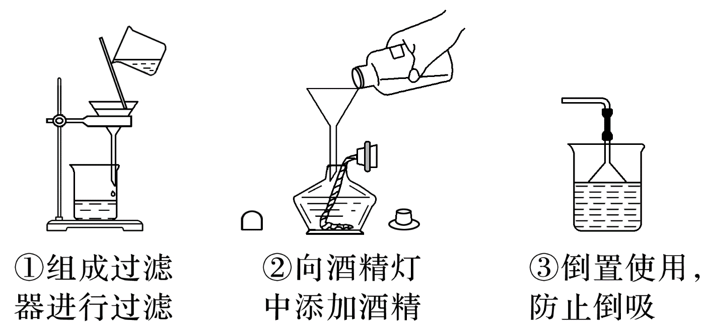
一、仪器的组合与创新使用
1.多种用途的漏斗

Slide 3
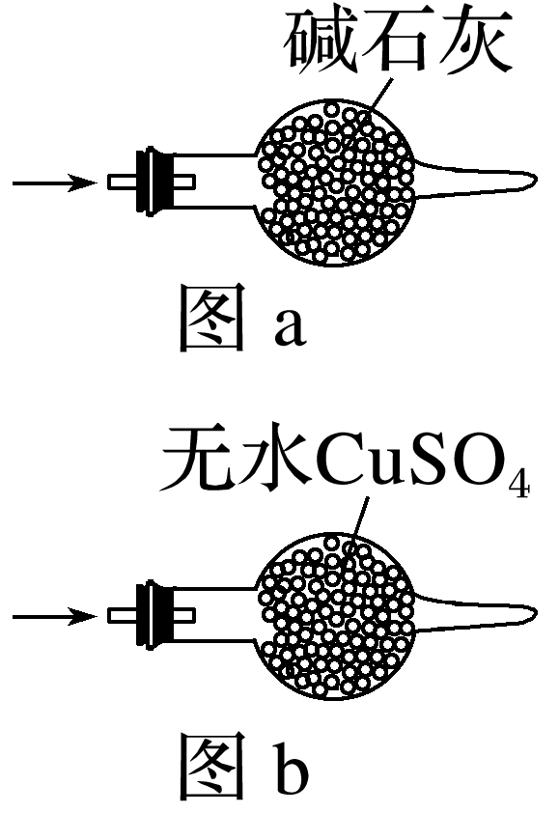
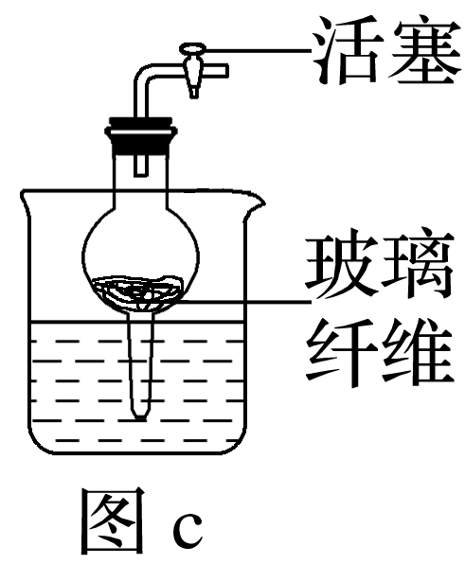
2.干燥管的“一器多用”
项目 | 装置举例 | 说明
盛放固体吸收剂 |  | 图a可用在装置末端吸收尾气或防止外界水蒸气进入装置，干扰实验。图b可连在装置中间，检验水蒸气
组装气体发生装置 |  | 类似启普发生器原理，通过调节活塞，进而使产生的气体调控液面高度而控制反应的发生和停止

Slide 4
3.用途多变的广口瓶
(1)收集气体：可选用装置___(填装置字母，下同)，若用排空气法收集CO₂，则应从___口进气；若收集氢气，则应从___口进气；若瓶中装满饱和食盐水，从___口进气，可收集Cl₂。
(2)洗气除杂或干燥：可选装置____，比如除去Cl₂中的少量HCl，则广口瓶中盛放____________，应从___口进气。
(3)装置E可用于贮存少量气体，若E中收集了少量H₂，排出H₂的方法是____________
____________________________。
A
b
a
a
F
饱和食盐水
a
打开止水夹，
向长颈漏斗中注入适量蒸馏水

Slide 5
(4)图中可用于测量气体体积的是___，用作安全瓶的是___或A，若用A作安全瓶，则应从____口进气；接在气体连续制备的实验装置中间，用于控制气流平稳的装置是____。
(5)用于监控气体流速(如图F)，广口瓶中盛有液体，从____端通入气体，根据液体中产生气泡的速率来监控通入气体的流速。
C
D
a
B
a

Slide 6
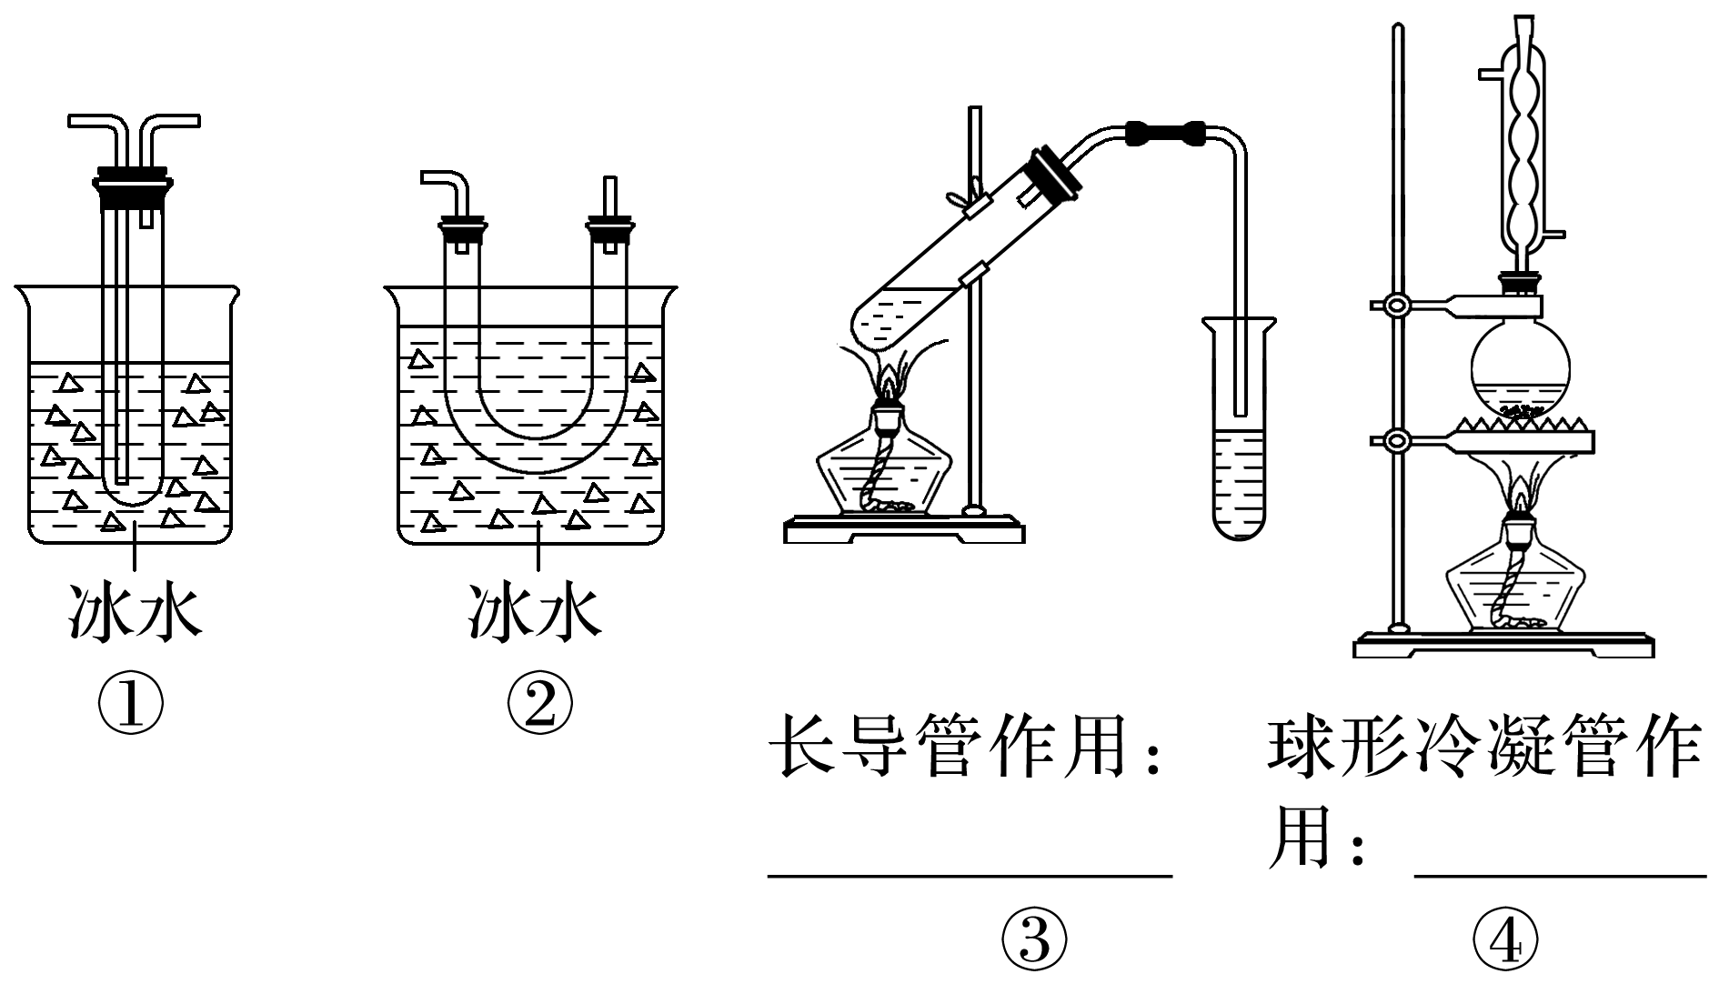
4.多样化的冷凝装置
冷凝导气
冷凝回流

Slide 7
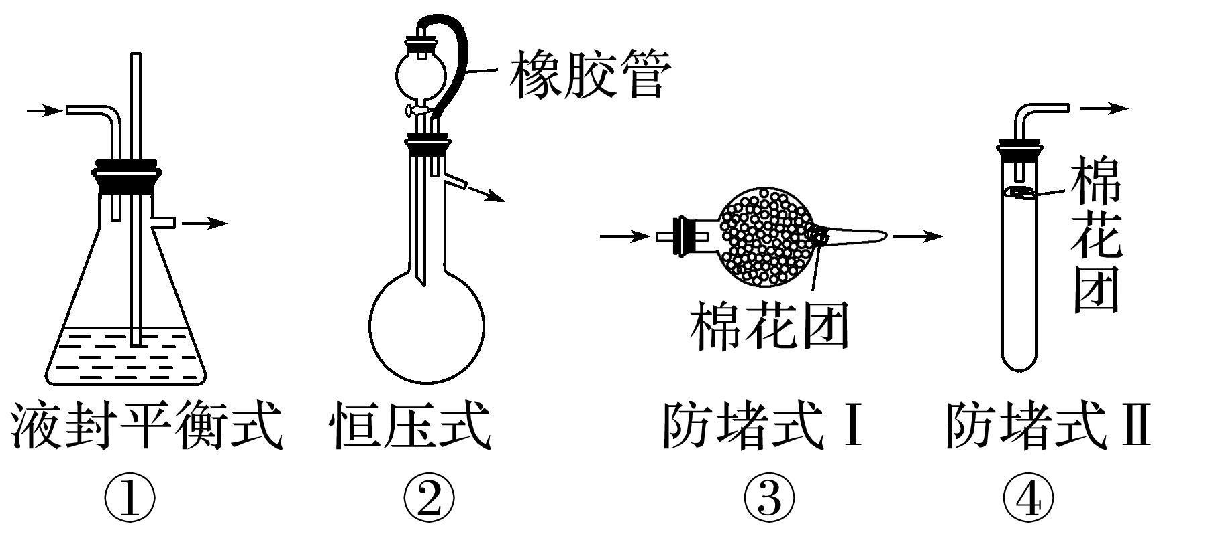
5.化学实验安全的创新设计
(1)防倒吸装置
(2)防堵塞安全装置

Slide 8
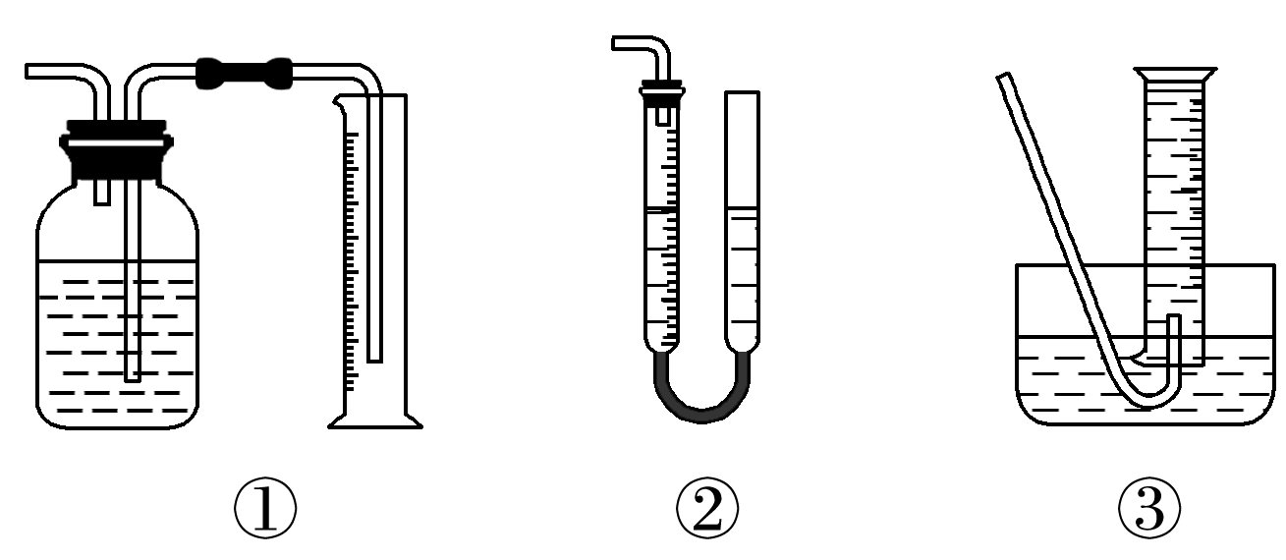
二、气体体积的测定
1.测量气体体积的装置(排液法)
使用上述装置量气时应注意：冷却至室温；调平液面后再读数；读数时视线与凹液面的最低点相平。

Slide 9
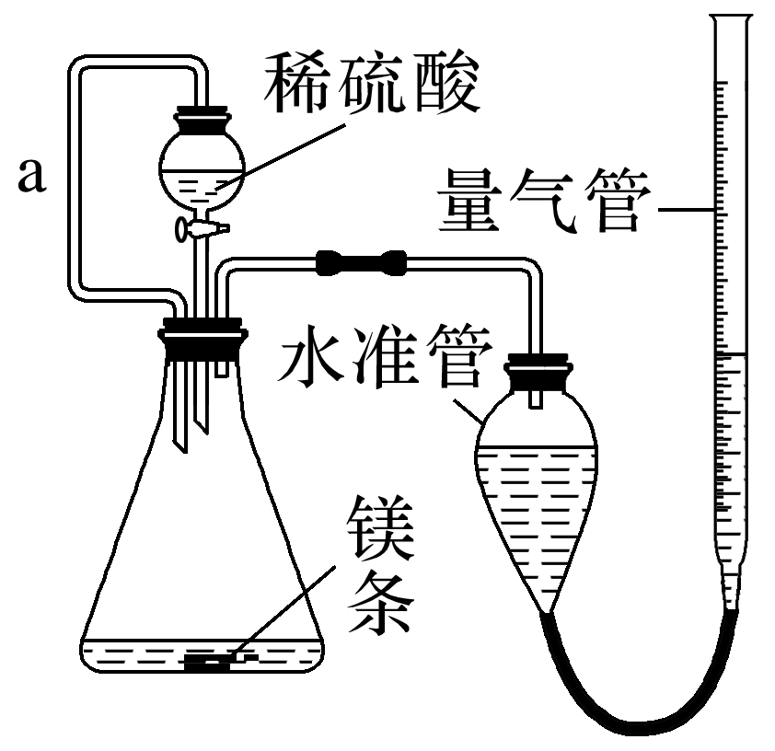
2.准确测量气体体积应用实例
用镁带和稀硫酸反应来测定镁的质量分数，可用如图装置测定一定量的镁条与稀硫酸反应产生氢气的体积。
(1)导管a的作用有哪些？
答案 平衡气压，便于硫酸顺利滴下；减少加入硫酸占有体积带来的误差。
(2)实验结束读取数据时，应注意哪些事项？
答案 待装置内气体恢复到室温，将量气管上下移动，至左右管内液面平齐，然后读数。

Slide 10
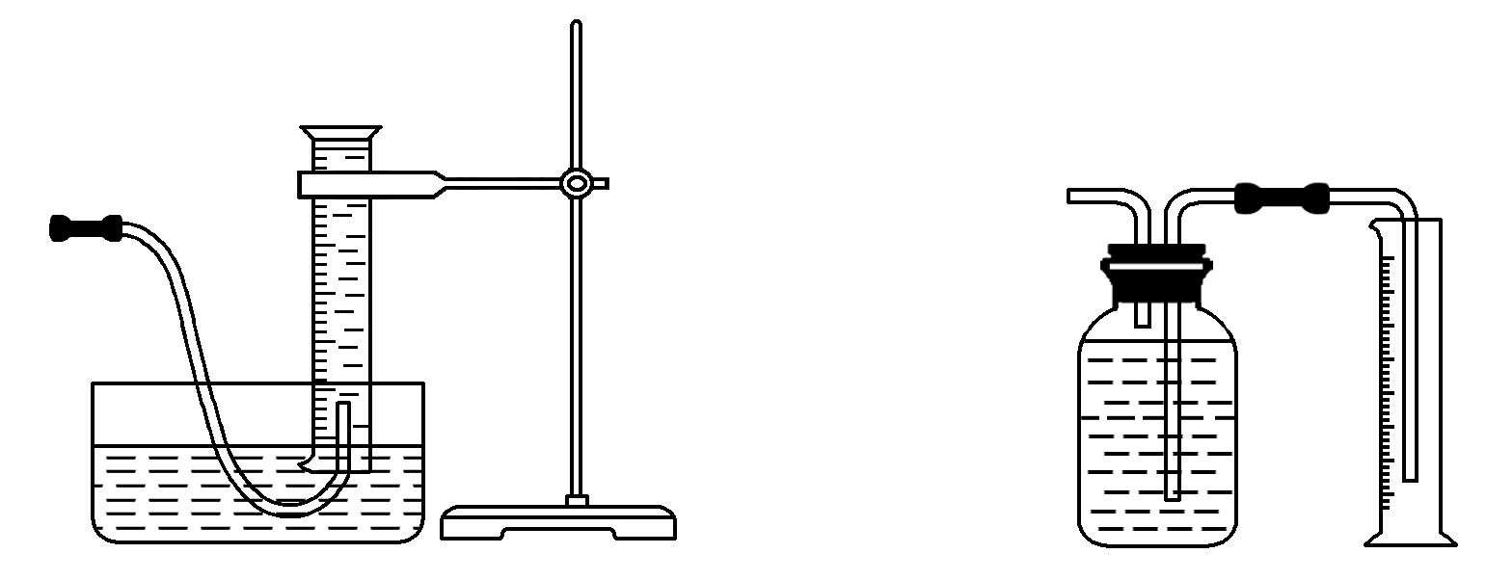
(3)本实验量气装置也可选用量筒、广口瓶、水槽、导管等主要仪器装配而成，请你在下面的方框内画出2套量气装置图(其他连接用品和夹持仪器自选)。
答案

Slide 11
热点专练
1.已知HCl难溶于CCl₄，则如图所示装置中，不适宜用于HCl气体尾气吸收的是
√

Slide 12
2.广口瓶被称为气体实验的“万能瓶”，是因为它可以配合玻璃管和其他简单仪器组成各种功能的装置。下列装置能用作防倒吸安全瓶的是
√
A项，该装置是排液量气装置，错误；
B项，该装置可作为防倒吸安全瓶，因为进气管较短，若发生倒吸，倒吸液会被盛装在广口瓶中，正确；
C项，该装置是混气装置，进入瓶中的两气体在瓶中充分混合，错误；
D项，该装置是洗气装置，错误。

Slide 13
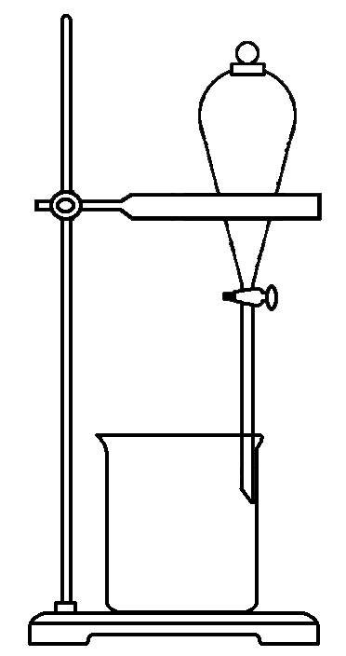
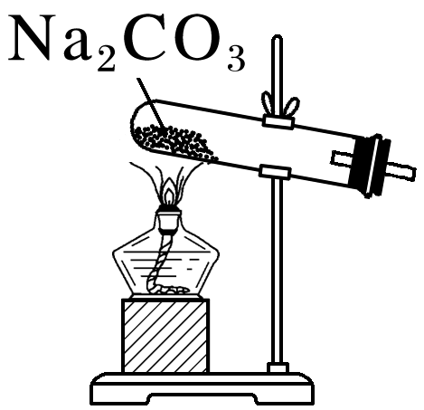
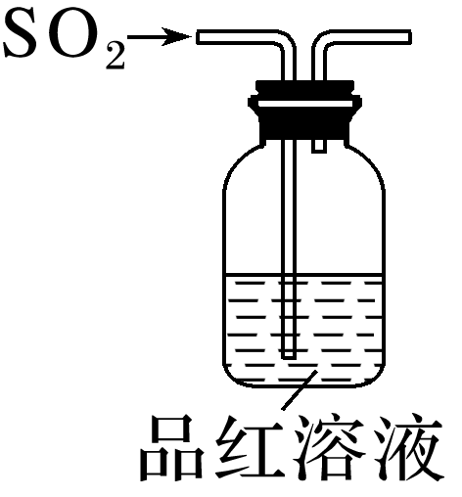
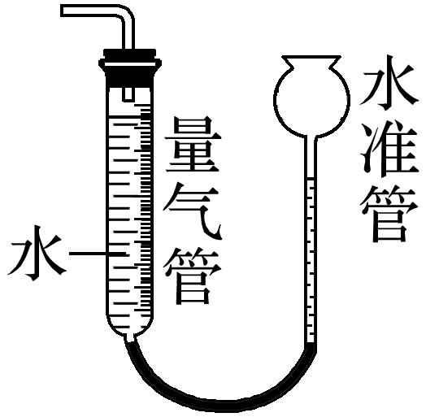
3.(2023·全国乙卷，9)下列装置可以用于相应实验的是
√
A | B | C | D
制备CO₂ | 分离乙醇和乙酸 | 验证SO₂酸性 | 测量O₂体积
Na₂CO₃固体受热不分解，所以该装置不能制备CO₂，A错误；
乙醇和乙酸互溶，不能采用分液的方式分离，应采用蒸馏，B错误；
二氧化硫通入品红溶液中，可以验证其漂白性，不能验证其酸性，C错误。

Slide 14
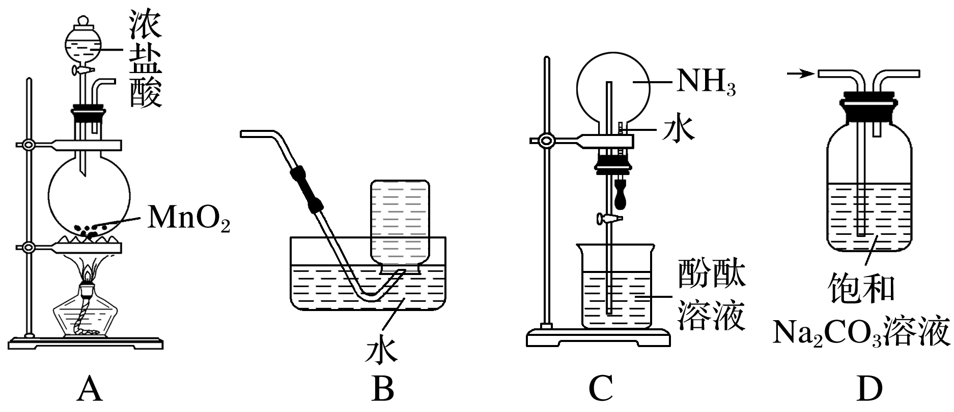
4.(2023·北京，8)完成下述实验，装置或试剂不正确的是
A.实验室制Cl₂
B.实验室收集C₂H₄
C.验证NH₃易溶于水且溶液呈碱性
D.除去CO₂中混有的少量HCl
√
Na₂CO₃与HCl、CO₂均发生反应，不能达到除杂的目的，应该选用饱和NaHCO₃溶液，D项错误。

Slide 15
5.草酸晶体(H₂C₂O₄·2H₂O)100 ℃开始失水，101.5 ℃熔化，150 ℃左右分解产生H₂O、CO和CO₂。用加热草酸晶体的方法获取某些气体，应该选择的气体发生装置是(图中加热装置已略去)
√
试管口向上倾斜，水倒流进试管，会使试管炸裂，故A错误；
草酸熔点低，在分解之前就熔化，C装置熔化的草酸会流到试管口，而酒精加热部位在试管底部，会使样品无法继续受热分解，故C错误。

Slide 16
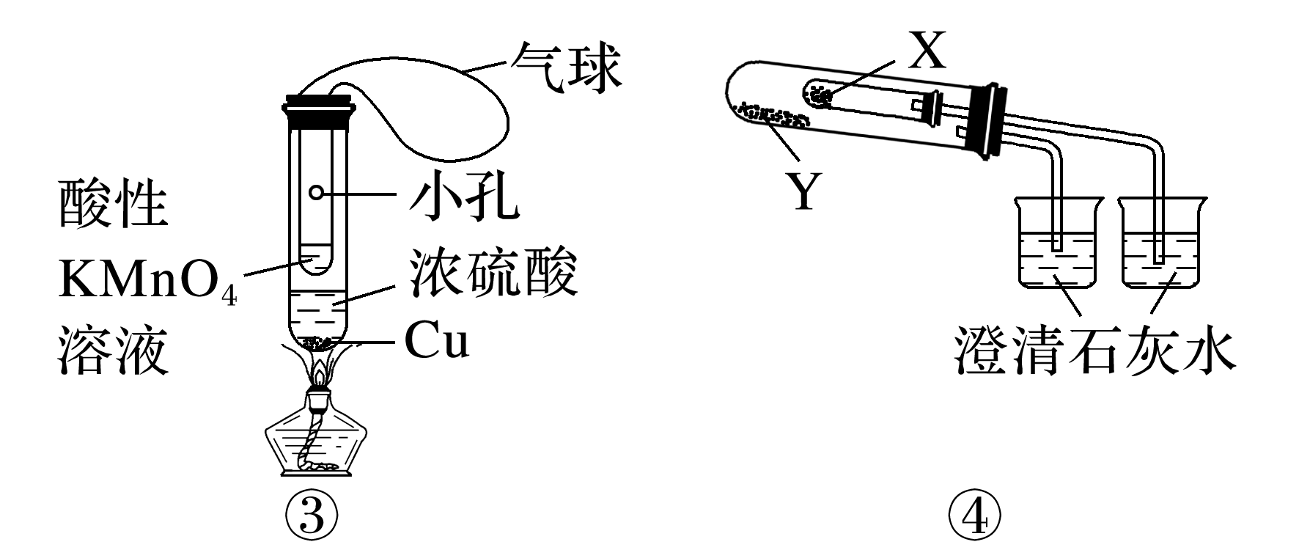
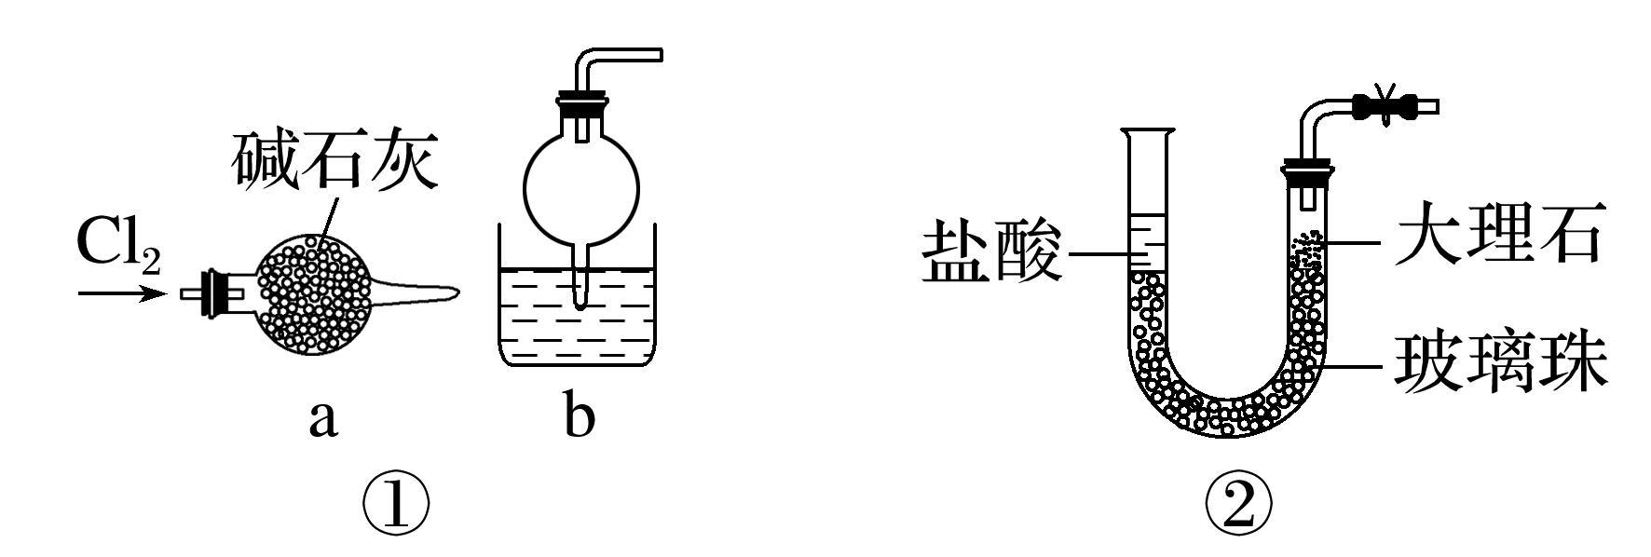
6.用如图装置(加热及夹持仪器已略去)进行的实验，下列不能达到相应实验目的的是
A.装置①中的a可用于吸收尾气中的Cl₂，b可用于吸收气体时防倒吸
B.装置②可实现制取CO₂实验中的“即关即止，即开即用”的作用
C.利用装置③制取SO₂，并验证其还原性
D.利用装置④验证KHCO₃和K₂CO₃的热稳定性，X中应放的物质是K₂CO₃
√

Slide 17
B项，②关闭止水夹时，产生的CO₂将盐酸压入左侧，大理石与盐酸分离，反应停止，打开止水夹时，CO₂气体排出，压强减小，盐酸又流回右侧与大理石反应产生CO₂，能达到实验目的；
C项，③中大试管中Cu与浓硫酸反应生成SO₂气体，若小试管中酸性KMnO₄溶液褪色，则证明SO₂具有还原性，能达到实验目的；
D项，④中KHCO₃受热不稳定，X中应放的物质是KHCO₃，不能达到实验目的。

Slide 18
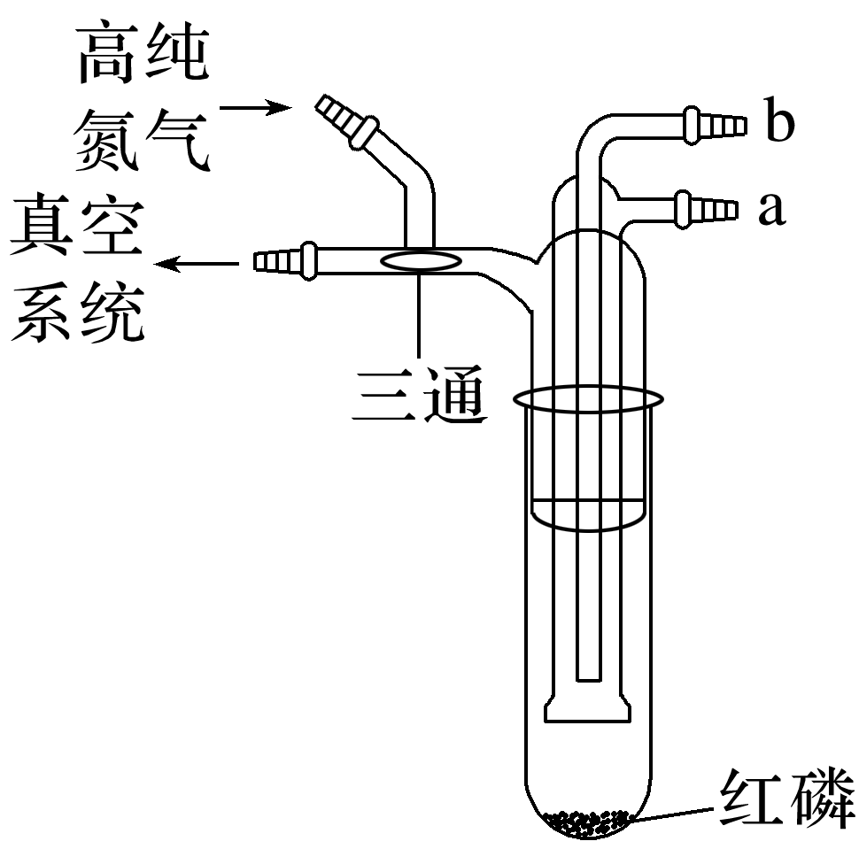
7.(2023·湖北，13)利用如图所示的装置(夹持及加热装置略)制备高纯白磷的流程如下：
下列操作错误的是
A.红磷使用前洗涤以除去表面杂质
B.将红磷转入装置，抽真空后加热外管以去除水和氧气
C.从a口通入冷凝水，升温使红磷转化
D.冷凝管外壁出现白磷，冷却后在氮气氛围下收集
√

Slide 19
红磷使用前应用水洗涤，除去其表面的可溶性氧化物及
氧化物的水化物，A正确；
将红磷转入装置，抽真空后加热外管，除去红磷表面的
水分，同时除去残余的少量氧气，B正确；
由仪器构造可知，应从b口通入冷凝水(类比直形冷凝管
的“下口进上口出”，b口类似于直形冷凝管的下口)，C错误；
通入冷凝水后P₄(g)在冷凝管外壁凝华，冷却后在氮气氛围下收集，防止产品变质，D正确。

